Slide 1
— AIエージェントを2048で測る3層ベンチマーク —
2048 AI Benchmark Platform
lutelute
github.com/lutelute/2048_project | 2026年6月
Notes:
4000=ブラウザレース、5000=ヘッドレス評価、6000=自己改善の3層構成。全データは実測値。
_class: title

Slide 2
本日の内容
01
何を測るか — ベンチマークの設計
02
3層アーキテクチャ (4000 / 5000 / 6000番台)
03
RL エージェントの仕組みと学習の実証
04
自己改善ループの実演結果
05
品質保証とまとめ
2 / 14
Notes:
_class: agenda

Slide 3
Research Question
AIエージェントの「視覚認識・操作・アルゴリズム設計・自己改善」を、単一のゲームでどう定量比較するか？
— 2048 を共通課題に、難易度の異なる3層のベンチマークを構成する
3 / 14
Notes:
_class: rq

Slide 4
3層アーキテクチャ — ポート番号が難易度層
6000番台 — AI自己改善
AI CLI (claude / codex / gemini) が自分でコードを書き換え、評価→改善のループを自走
5000番台 — ヘッドレスAI評価
ブラウザなし・750+ games/sec。random / greedy / montecarlo / expectimax / rl + 自作AI (my-ai.mjs)
4000番台 — ブラウザレース
React製2048を Playwright で実機操作。スクショ読取→キー入力。4エージェント同時レースをダッシュボード観戦
4 / 14
Notes:
ゲームロジックはReact版とヘッドレス版で28件のパリティテストにより同一性を保証。盤面UIも3層で統一済み。
_class: stack

Slide 5
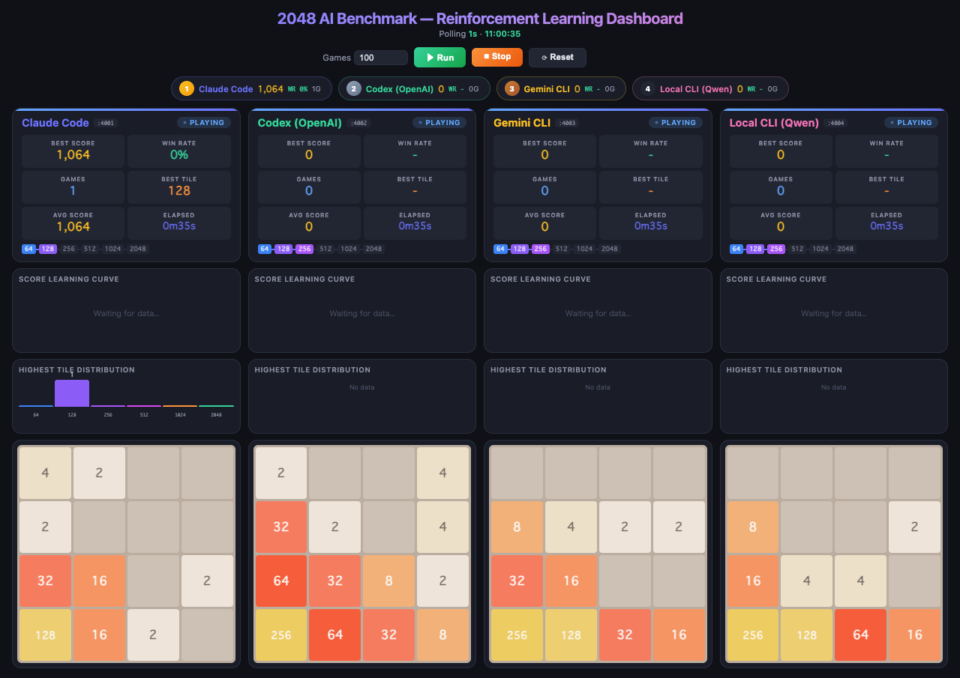
4000番台 — ブラウザレース
Fig. 1. レースダッシュボード (:4000)。4エージェントの順位・学習曲線・統一盤面をライブ表示。
2秒でレース起動 (残骸・二重起動・ポート占有があっても自動回復)
実ブラウザ4枚が自動プレイ — スクショ読取→キー操作の GUI-only ルール (DOM覗き見・ソース改造は禁止)
5 / 14
Notes:
_class: figure

Slide 6
5000番台 — アルゴリズム別の平均スコア (実測)
各50〜200ゲームの実測平均。rl は約25万ゲーム事前学習済みモデル使用時 (勝率63%・最大タイル4096)。
6 / 14
Notes:
_class: chart

Slide 7
RL の学習則 — Afterstate TD(0)
WHERE
V(·)
盤面価値 — 12本の 4-tuple LUT (行4+列4+2×2正方形4) で近似
s't
afterstate (手を打った直後・新タイル出現前の盤面)
rt
即時報酬 (マージで得たスコア)
α
学習率 0.1 (8対称 × 12タプル = 96 で正規化)
Szubert & Jaśkowski (2014) の N-tuple network。盤面の8対称 (回転4×反転2) で重みを共有。
7 / 14
Notes:
_class: equation

Slide 8
学習は常時オン — 「プレイ = 学習」
実行モードの違いは開始点と保存だけ
モード | 重みの開始点 | 学習 | 保存
ダッシュボード Run (既定) | 学習済み rl-model.bin | 毎手リアルタイム | なし (揮発)
`RL_LOAD=0` | ゼロ | 毎手リアルタイム | なし
`RL_SAVE=1 RL_LOAD=0` | ゼロ | 毎手リアルタイム | 終了時に保存
推論専用モードは存在しない: chooseMove が呼ばれるたびに TD(0) 更新が走る。普段見ている rl は「25万ゲームの事前学習 + 走行中のリアルタイム学習」
8 / 14
Notes:
_class: table-slide

Slide 9
学習の実証 — ゼロから1,000ゲーム (所要1.3秒)
RL_LOAD=0 で重みゼロから開始。100ゲームごとの平均スコア。最大タイルは 512 → 1024 に成長。
9 / 14
Notes:
_class: chart

Slide 10
6000番台 — 自己改善ループ (エージェント役で実演)
1
2
3
4
コードを書く
my-ai.mjs に chooseMove を実装 (初期状態は random)
evaluate 実行
node ai/evaluate.mjs --games 50 で自己評価
結果を読む
平均スコア・勝率・タイル分布から弱点を分析
改善して再挑戦
greedy → expectimax と段階改善。run 履歴はダッシュボードに記録
10 / 14
Notes:
_class: zone-process

Slide 11
自己改善の実演結果
19×
スコア改善 (3ステップ)
random 1,114 → greedy 3,086 → expectimax 21,370 (勝率42%)
実演: runs/claude-code の selfimp-0/1/2 (各50ゲーム)
11 / 14
Notes:
_class: big-number

Slide 12
品質保証 — 壊れないための仕組み
67
ユニットテスト (パリティ28件含む)
38
E2E 実ブラウザ検証 (3層 15+8+15)
25s
CI 所要時間 (push 毎に全テスト)
2〜6s
レース起動 (どの状態からでも)
12 / 14
Notes:
SEED指定でタイル出現が決定論的になり、結果が再現可能。Node24のplaywright installハングはシステムChromeで回避。
_class: kpi

Slide 13
キーメッセージ
2048 ひとつで、AIの「見る・操作する・設計する・育つ」を同じ土俵で測れる
• 3層構成: ブラウザ実機レース → 高速ヘッドレス評価 → 自己改善ループ
• RL は毎手リアルタイム学習 — ゼロから1,000ゲーム(1.3秒)で平均スコア3倍を実測
• テスト・CI・SEED再現性・統一盤面UIまで整備済み、コマンド一発でデモ可能
13 / 14
Notes:
_class: takeaway

Slide 14
Thank you
./benchmark/launch-race.sh 10 で今すぐ観戦できます
github.com/lutelute/2048_project
Notes:
_class: end

